Slide 1


Slide 2
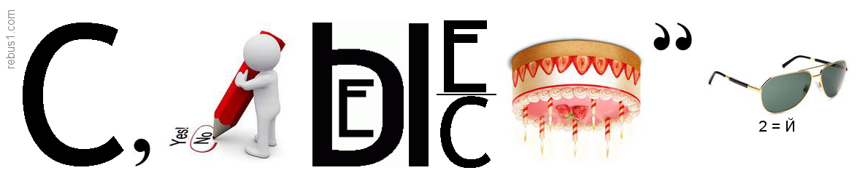

Slide 3


Slide 4
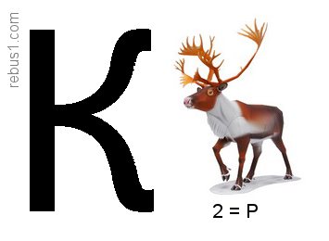

Slide 5


Slide 6
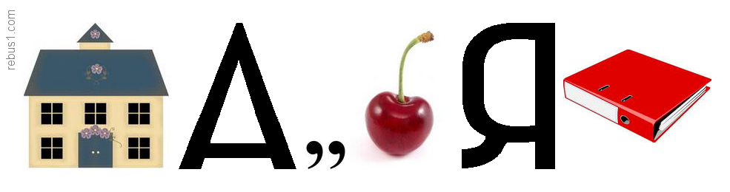

Slide 7


Slide 8

ШИФРОВАНИЕ ДИСКОВ В LINUX

Slide 9
МЕТОДЫ ШИФРОВАНИЯ ДАННЫХ В LINUX
1. eCryptfs - это криптографическая файловая система Linux. Она хранит криптографические данные для каждого файла в отдельном файле, таким образом, что файлы можно копировать между компьютерами. Файл будет успешно расшифрован, если у вас есть ключ. Это решение широко используется для реализации зашифрованной домашней директории
2. EncFS - обеспечивает шифрованную файловую систему в пространстве пользователя. EncFS - это свободное программное обеспечение и она распространяется под лицензией GPL.

Slide 10
3. Loop-AES - быстрая и прозрачная файловая система, а также пакет для шифрования раздела подкачки в Linux.
4. TrueCrypt - это бесплатное решение с открытым исходным кодом для шифрования диска в операционных системах Windows 7 / Vista /XP / Mac OS X, а также в Linux.
5. dm-crypt+LUKS - dm-crypt - это прозрачная подсистема для шифрования диска. Поддерживается шифрование целых дисков, съемных носителей, разделов, томов RAID, программного обеспечения, логических томов и файлов.

Slide 11
КАК РАБОТАЕТ LUKS?
Чтобы выполнить шифрование диска linux используется модуль ядра операционной системы dm-crypt. Этот модуль позволяет создавать виртуальное блочное устройство (жёсткий диск, CD-ROM, НГМД) с прозрачным для файловой системы и пользователя шифрованием. Фактически все данные лежат на зашифрованном физическом разделе. Если пользователь пытается записать данные на виртуальное устройство, они на лету шифруются и записываются на диск, при чтении с виртуального устройства, выполняется обратная операция - данные расшифровываются с физического диска и передаются в открытом виде через виртуальный диск пользователю. Обычно для шифрования используется метод AES, потому что под него оптимизированы большинство современных процессоров. Важно заметить, что можно шифровать не только разделы и диски, но и обычные файлы.
Алгоритм LUKS определяют какие действия и в каком порядке будут выполняться во время работы с шифрованными носителями. Для работы с LUKS и модулем dm-crypt используется утилита Cryptsetup.

Slide 12
Плюсы:
LUKS шифрует все блочное устройство, и поэтому очень хорошо подходит для защиты содержимого переносных устройств, таких как мобильные телефоны, съемные носители или жесткие диски ноутбуков.
Вы можете использовать на серверах для защиты резервных копий
Процессоры Intel и AMD имеют набор команд, которые могут ускорить процесс шифрования на основе dm-crypt
Минусы:
LUKS поддерживает шифрование только до восьми паролей. Это значит что только восемь пользователей с разными паролями могут иметь доступ к устройству.

Slide 13
Теория пройдена – переходим к практике
32 работа

